Slide 1
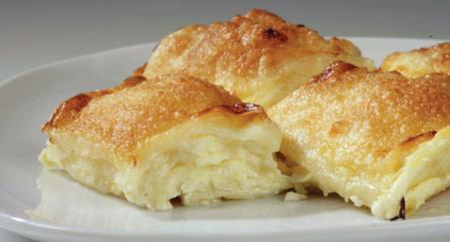
1. Zanimanje : PEKAR 2. Nastavni predmet: ETNO PEKARSKA PROIZVODNJA 3. Razred: 3P 4. Naziv nastavne jedinice: IZRADA ZAGORSKIH ŠTRUKLI
Pripremila Sanja Banfić- Kontrec , dipl.ing.prof.savjetnik
Notes:
Omiljeno tradicionalno jelo sa sjevera Hrvatske, koje se najviše priprema u Zagorskoj i Varaždinskoj županiji, vole gotovo svi i njihova je slava davno prerasla granice područja na kojem su nastale.

Slide 2
Štrukli / štruklji
specijalitet zagorske kuhinje
stoljetna tradicija
Hrvatsko zagorja (Krapinsko-zagorskoj županiji)
središnja Hrvatska

Slide 3
Štrukli
nastali iz neimaštine
lako dostupne namirnice (brašno, voda, sir…)
Registar nematerijalne kulturne baštine Republike Hrvatske

Slide 4
Zaštita naziva "Zagorski štrukli / štruklji"
započeo - kolovoz 2018. godine
Udruga za zaštitu, očuvanje i promociju tradicionalnih zagorskih proizvoda "Tradicija Zagorja"
Ministarstvo poljoprivrede
zahtjev za zaštitu oznake zemljopisnog podrijetla
Europska komisija
7. ožujka 2022. godine
"Zagorski štrukli/štruklji" dobili europsku zaštićenu oznaku zemljopisnog podrijetla (ZOZP)

Slide 5
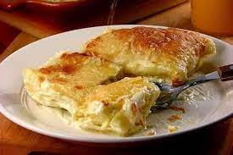
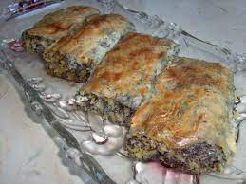
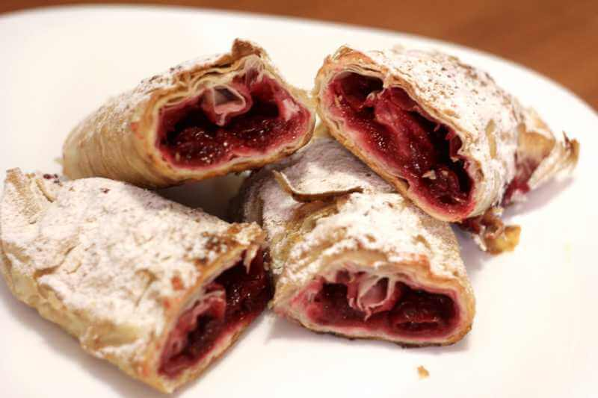
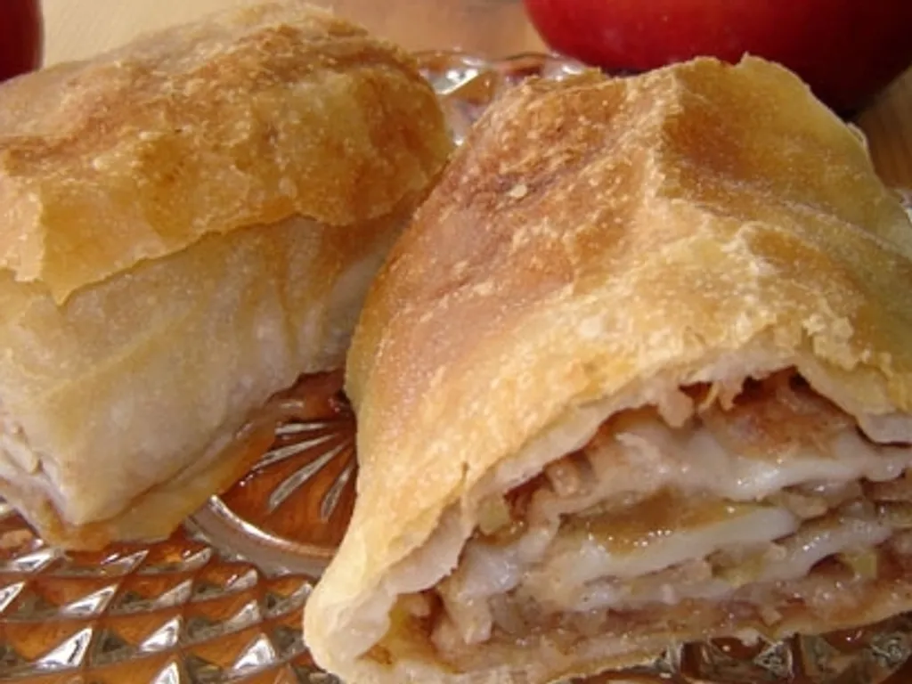
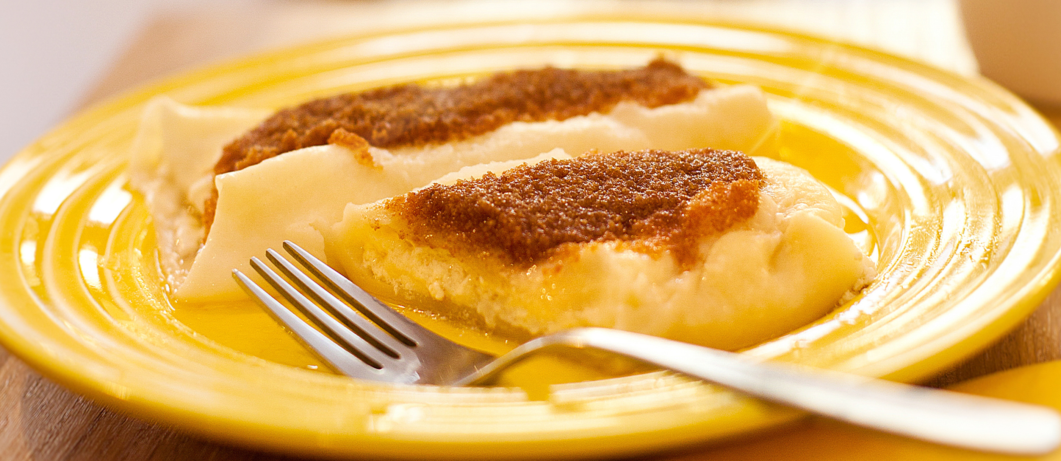
Delikatesa
restoranski specijalitet
zalogaj koji se jede s nogu
delicija koju kod kuće spremamo najmilijima
predjelo
samostalni obrok
juha
desert

Slide 6
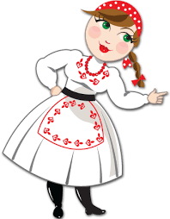
Receptura

Slide 7
Postupak izrade:
Sirovine
odvagati
dozirati
Tijesto
glatko
elastično

Slide 8
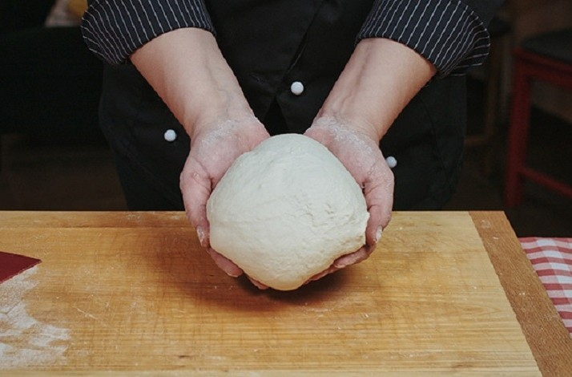
Tijesto
podijelimo na komade
okruglo oblikujemo
premažemo uljem
odmaranje – najmanje 30 min

Slide 9
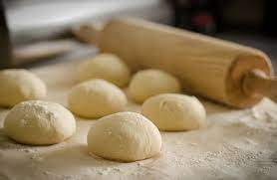
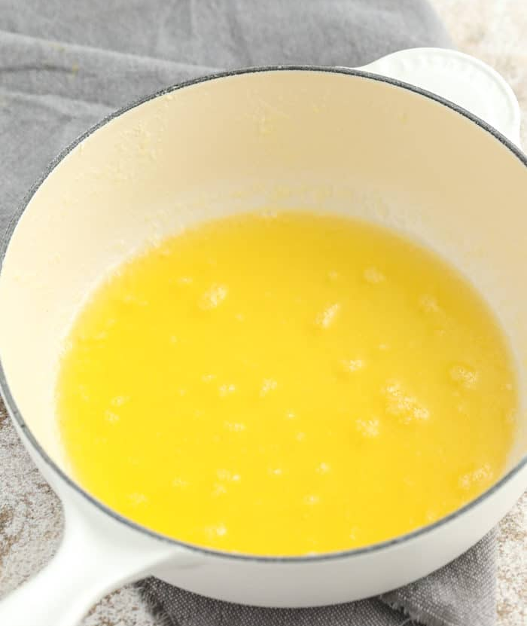
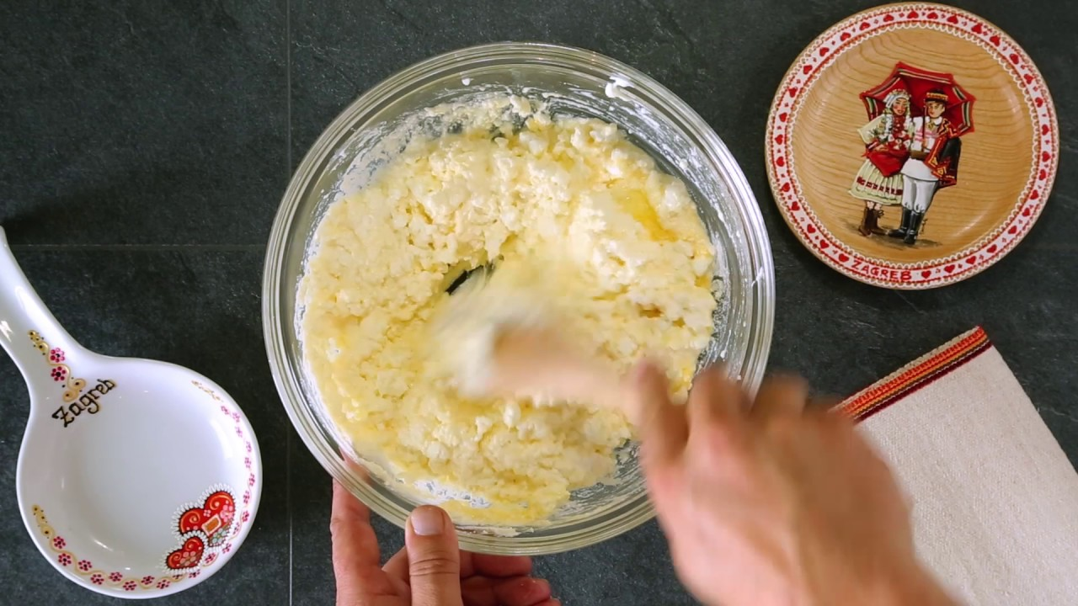
Odmaranje tijesta
priprema maslaca
priprema nadjeva

Slide 10
Izrada nadjeva:
Sirovine:
vaganje
svježi sir
kiselo vrhnje
šećer
sol
jaja

Slide 11
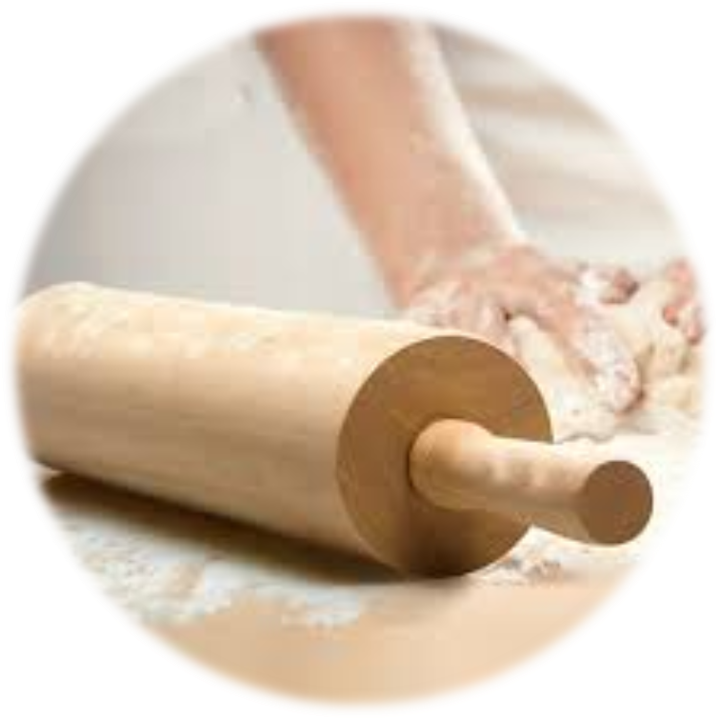
Razvlačenje tijesta
krpu pospemo brašnom
stavimo tijesto
razvaljamo valjkom

Slide 12
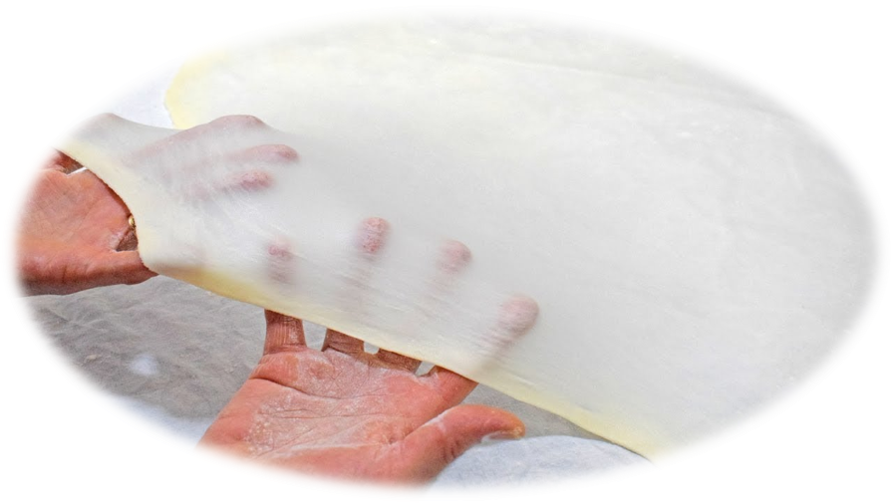
razvlačimo rukama
od sredine
tanko
poprskamo maslacem

Slide 13
nadjev tanko premažemo do dvije trećine tijesta

Slide 14
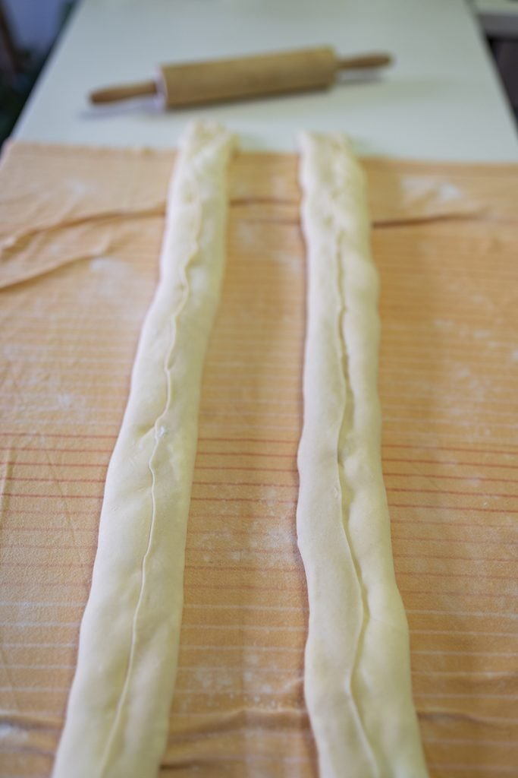
savijanje pomoću krpe u savijaču

Slide 15
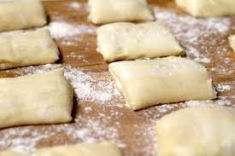
Rezanje savijače
komadi jednake veličine
krajevi dobro zatvoreni
tanjur

Slide 16
Štrukle / štruklje
stavljamo na lim
premažemo vrhnjem

Slide 17
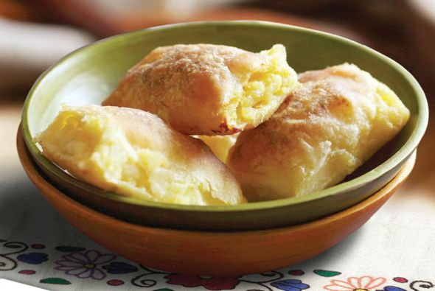
Pečenje
temperatura od 200°C
oko 40 minuta

Slide 18
https://youtu.be/bSYEOajfF94

Slide 19
Pitanja za ponavljanje ? 1. Opiši postupak izrade zagorskih štrukli !

